Slide 1


Principy hormonální regulace
Hormony hypofyzární, kůry nadledvin, štítné žlázy a pohlavní hormony
Drahomíra Springer
ÚLBLD VFN a 1.LF UK Praha 2

Slide 2
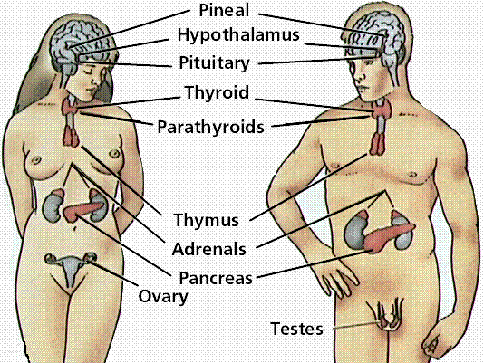
2

Slide 3
Hormony - definice
Hormony jsou endogenní, tělu vlastní látky produkované specializovanými buňkami a jimi vylučované do okolí.
Parahormony, tkáňové hormony – nejsou tvořeny specializovanými buňkami – histamin, kininy, prostaglandiny
Sekrece:
  kontinuální (tyroidální hormony)
  s diurnálním rytmem (kortizol)
  s měsíčním rytmem (menstruační cyklus)
  sezónní rytmus (parathormon)

Slide 4
Hormony - dělení
  Podle chemické povahy
Peptidy
Nízkomolekulární hormony odvozené od modifikovaných AMK
Steroidy
prostanoidy
  Skupiny mají stejné charakteristiky:
      Kde se v buňce tvoří
      Jak se skladují a secernují
      Umístění receptorů
      Nitrobuněčné signální cesty

Slide 5
Hormony – peptidové povahy
Hypothalamus | Liberiny, statiny
Neurohypofýza | ADH, oxytocin
Adenohypofýza | STH, ACTH,TSH, FSH, LH, PRL
Příštitná tělíska | Parathormon
Štítná žláza (parafolikulární b.) | Kalcitonin
Langerhansovy ostrůvky pankreatu | Inzulin, Glukagon

Slide 6
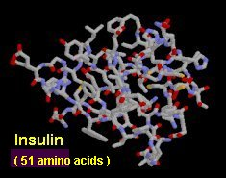
Hormony – peptidové povahy
    tvoří se v endoplazmatickém retikulu jako preprohormony, do aktivní podoby v Golgiho aparátu
    uchovávání v granulech GA
    transport volný
    receptory na povrchu buněk
    po vazbě na receptor
      aktivují enzym v membráně (inzulin)
      aktivují G protein

Slide 7

Hormony – deriváty AK
    tvoří se v cytoplazmě buněk
    uchovávání v preformovaných vesikulách
    transport volný
    receptory na povrchu buněk
    po vazbě na receptor otevírají spřažený iontový kanál (acetylcholin, adrenalin, noradrenalin)

Slide 8
Hormony – deriváty AK
Dřeň nadledvin | Adrenalin Noradrenalin
Epifýza | Melatonin
Štítná žláza (folikulární buňky) | Trijodtyronin (T₃) Thyroxin (T₄)

Slide 9
Hormony štítné žlázy
jsou peptidové povahy, ale navázaný iont jodu mění jejich chemické vlastnosti
    tvoří se jako součást velké proteinové molekuly thyreoglobulinu
    uchovávání extracelulárně ve folikulech v podobě thyreoglobulinu, uvolňování podle potřeby
    transport ve vazbě na bílkoviny (specifické i albumin)
    receptory v buněčném jádře
    po vazbě na receptor spouští transkripci DNA

Slide 10
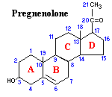
Hormony steroidní povahy
    tvoří se v cytoplazmě z cholesterolu, počáteční a konečná fáze probíhá v mitochondriích
    neuchovávají se (na podnět se během minut tvoří de novo)
    receptory v cytoplazmě buněk
    po vazbě na receptor
      komplex receptor hormon se váže k DNA a spouští transkripci

Slide 11
Hormony steroidní povahy
Kůra nadledvin | Aldosteron Kortizol Pohlavní hormony
Testes | Testosteron
Ovaria | Progesteron Estrogeny
Placenta | Estrogeny Progesteron

Slide 12
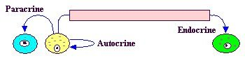
Účinky hormonů
Autokrinní - účinek na buňku samotnou
Parakrinní - účinek na buňky okolní
Endokrinní - účinek na tkáně vzdálené
(Neurokrinní - produkovány nervovou tkání)

Slide 13
Rozdělení endokrinopatií
Stavy
hyperfunkční
hypofunkční
dysfunkční
Poruchy primární (periferní)
sekundární (centrální)

Slide 14
Laboratorní diagnostika
Stanovení jednotlivých hormonů
Sledování metabolismu
Dynamické testy
  Stimulační
  Supresivní

Slide 15
Endokrinní systémy
Hypotalamus
Hypofýza
Štítná žláza
Příštítná tělíska
Kůra nadledvin
Dřeň nadledvin
Gonády

Slide 16
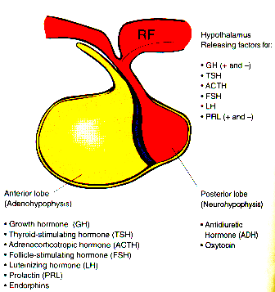
Hypotalamus
zesilují
zeslabují
produkci adenohypofýzy
Hypotalamus
Regulační hormony
(faktory)
Adenohypofýza
adiuretin
oxytocin
V hypotalamu se produkují i hormony, které cestují stopkou hypofýzy do zadního laloku, ze kterého se vylučují - adiuretin (reguluje vodní hospodářství) a oxitocin (reguluje stahy děložního svalstva)
Zadní lalok
hypofýzy
Přední lalok
hypofýzy

Slide 17
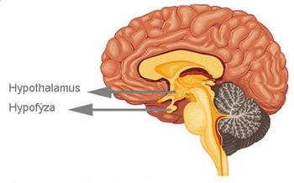
Hypotalamus
Příčiny poruch: tumor, trauma, kongenitální změny, poruchy prokrvení
hypotalamický hypopituitarismus = snížení všech hormonů hypofýzy, kromě prolaktinu
    porucha sexuálního vyzrávání, případně porucha spermatogeneze a menstruačního cyklu
    snížená odpověď na zátěž (stres)
    hypotyreóza
    poruchy růstu
    galactorhea (nadbytek PRL)
    diabetes insipidus
hypotalamická hypotyreóza
Kallmanův syndrom (izolovaný deficit gonadotropinů a GHRH)
centrální diabetes insipidus
Notes:
17
Kallmanův syndrom = porucha vývoje, vázaná na X chromozom, výskyt častěji u mužů. Porucha migrace budoucích LH RH neuronů z olfaktorické ploténky (10.-14. den po oplození). Porucha sexuální maturace, většinou nanismus a porucha čichu.

Slide 18
Hypofýza - zadní lalok
ADH
  řízení osmolality, metabolismus vody (zpětná resorpce volné vody)
  řízení krevního tlaku (vazokonstrikce)
  stimuluje činnost Na/K pumpy
Poruchy: SIADH, diabetes insipidus
Oxytocin
  vyvolává kontrakce dělohy na konci gravidity
  po porodu způsobuje ejekci mléka (kontrakcí vývodů mléčných žlaz)
  pravděpodobně má vliv na vývoj mateřského chování u všech savců včetně člověka
  vliv na chování ve stresu
Poruchy: nebyly popsány

Slide 19
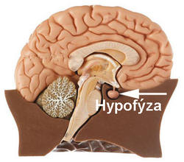
Hypofýza - přední lalok
    hormony přímo řídící cílovou tkáň: STH, PRL
    hormony glandotropní (řídí sekreci cílových žlaz): ACTH, TSH, FSH, LH

Slide 20
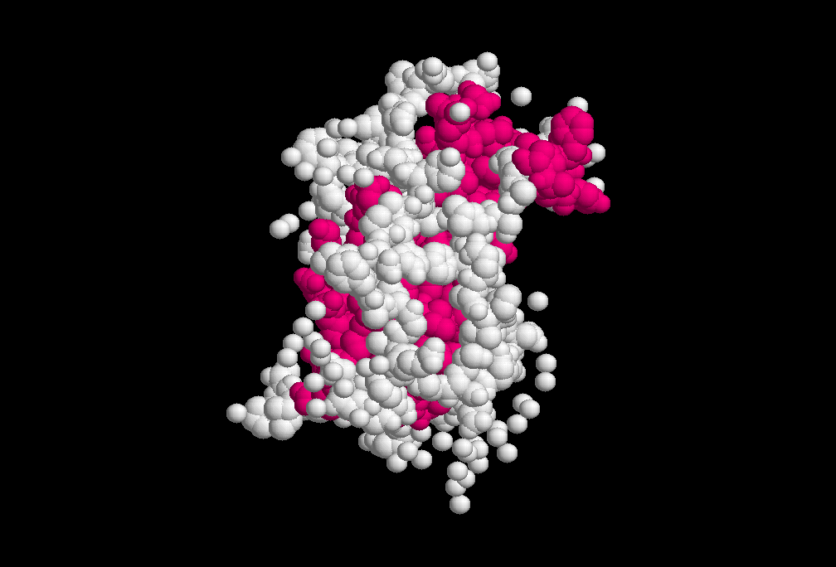
Růstový hormon
Somatotropin - STH, GH
Polypeptid
Hlavní význam – růst tkání
Hypofunkce – u mnohočetných deficitů hypofyzární funkce – vždy stimulační testy
Hyperfunkce – u adenomů hypofýzy se sekrecí růstového hormonu – u dospělých akromegalie, u dětí gigantismus.
Doplnit vyšetření IGF-1

Slide 21
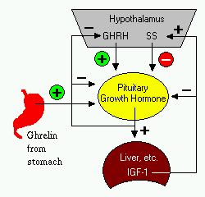

Slide 22
Růstový hormon
Řízení somatostatin a somatoliberin. Zvýšená sekrece v noci (hluboké fáze a non REM spánek), hladovění, zátěž (stres), snížení koncentrace volných mastných kyselin. Ve stáří se sekrece snižuje.
Cílová tkáň
    játra a tuková tkáň -odbourávání triglyceridů, hyperglykemizující účinky. Tvorba somatomedinů (insuline like factor 1 - IGF 1)
    kosti a chrupavky - prostřednictvím somatomedinů (IGF 1)

Slide 23
Růstový hormon
Účinky:
    podporuje růst svalové hmoty (proteoanabolický účinek)
    podporuje růst pojivové tkáně, kostí a chrupavek
    štěpí tuky, jako zdroj energie pro anabolismus (přímý lipolytický účinek)
    snižuje zpracovávání glukózy (zdrojem energie jsou volné mastné kyseliny, glukóza zůstává v krvi a zvyšuje se glykémie)
    zadržuje ionty Na⁺, K⁺, Cl⁻, Mg²⁺, PO₄³⁻

Slide 24
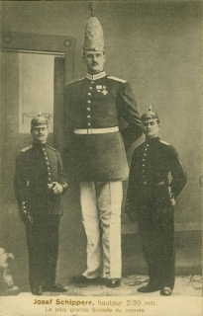
Hypersekrece STH v dětství
Gigantismus
zvýšená tvorba STH před uzavřením růstových chrupavek
  nadměrný vzrůst (220-240 cm)
  někdy i snížené IQ
  poruchy metabolismu (cukrů, tuků, minerálů)

Slide 25
Hypersekrece STH v dospělosti
Akromegalie
zvýšená tvorba STH po uzavření růstových chrupavek
    růst membranózních kostí a chrupavek
    růst měkkých tkání (zvětšování orgánů)
    nadměrné pocení a nepříjemný zápach, mastná kůže
    svalová slabost a únava
    porucha metabolismu tuků, cukrů a minerálů (riziko vzniku diabetu)
    příznaky dané adenomem (↑)

Slide 26
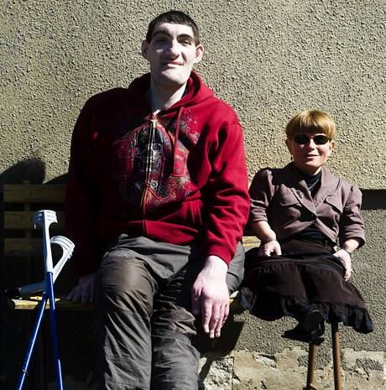

Slide 27
Hyposekrece STH
Nanismus
snížená tvorba STH v dětství
    proporcionální porucha růstu
    ↓ výkonnost svalů
    ↓ denzity kostí
    poruchy metabolismu
snížená tvorba STH v dospělosti
    ↓ výkonnost svalů, ↓ denzity kostí, poruchy metabolismu tuků, cukrů a minerálů
Notes:
27
Levi –Loran: nemají receptory pro somatomediny
Pygmejové netvoří somatomediny

Slide 28
IGF-1
Inzulinu podobný růstový faktor, zprostředkovává účinky STH
Jeho hlavním nosičem je IGFBP 3
Základní vyšetření při diagnostice akromegalie a gigantismu

Slide 29
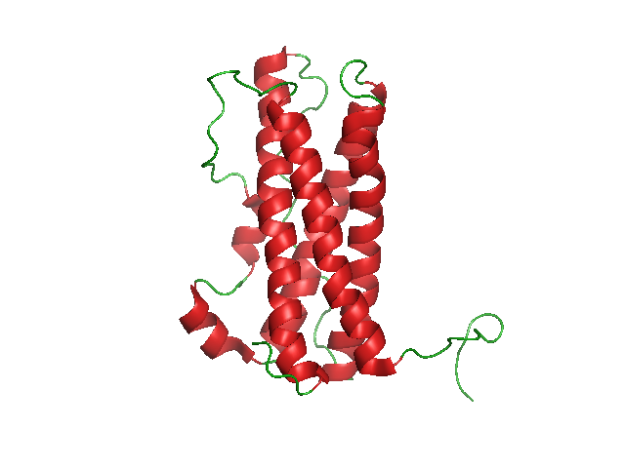
Prolaktin
skládá se ze 198 AK
jednoduchý polypeptidový řetězec
fyziologická úloha – zahájení a udržení laktace
vyskytuje se i ve formě polymerů
srukturálně podobný HGH a HPL (placentárnímu laktogenu)
mw ≅ 22 500
je secernován eosinofilními buňkami předního laloku hypofýzy
složitá regulace sekrece, nejdůležitější inhibitor je dopamin

Slide 30
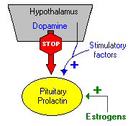

Slide 31
Formy prolaktinu
  „little“ PRL
    MW 23 kD
    Neglykosylovaný monomer
    Vysoká bioaktivita a imunoreaktivita
  Glykosylovaný PRL (G-PRL)
    MW 25 kD
    Snížená bioaktivita a imunoreaktivita
    Převládající forma v plasmě.

Slide 32
Formy prolaktinu
  „Big“ prolaktin
    MW 50 - 70 kD
    směs di- a trimerů G-PRL
    zhoršená vazba na receptor
    může se změnit v malý PRL
makroprolaktin
    MW 150 - 170 kD
    pravděpodobně G-PRL vázaný na IgG
    Zhoršená vazba na receptor

Slide 33
Zvyšuje hladinu prolaktinu
Těhotenství, kojení
Spánek
Jídlo
Stress
Orgasmus, stimulace prsou
Nejvyšší hladiny PRL za nočního spánku
Nejnižší hladina během časných ranních hodin
vedlejší účinky antipsychotických léků vedoucí k endokrinním a sexuálním poruchám

Slide 34
Patologické zvýšení hladiny prolaktinu
Hypothalamická hyperprolaktinémie
  přerušení stopky, infiltrační léze (sarkom, histiocytosa), tumor
Hypofyzární adenomy
  70% adenomů jsou prolactinomy
  ve 25% GH sekretujících adenomů
Hypothyroidismus
Renální selhání
  20-30% má hyperprolaktinemii
  Vliv abnormalní vazby dopaminu na receptor
Ektopická produkce
  Bronchogení karcinom,
Hypoprolaktinémie není popsána

Slide 35
Glandotropní hormony
  Adrenokortikotropní hormon (ACTH)
    stresový hormon
    působí na kůru nadledvin → zvyšuje sekreci glukokortikoidů
  Thyroideu stimulující hormon (TSH)
    řídí sekreci štítné žlázy
  Folikuly stimulující hormon (FSH)
    řídí funkce pohlavních žláz
  Luteinizační hormon (LH)
    řídí funkce pohlavních žláz
35

Slide 36
ACTH
Adrenokortikotropní hormon řídí sekreci glukokortikoidů a androgenů z kůry nadledvin
Má výrazný cirkadiánní rytmus. Předchází hladiny kortizolu – nejvyšší hladiny 7 – 8 ráno, nejnižší 20 – 22 večer
Centrální hypokortizolismus – normální nebo snížený ACTH
Periferní (nadledvinový) hypokortizolismus – výrazně zvýšený ACTH

Slide 37
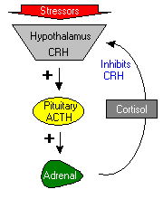

Slide 38
Gonadotropiny
FSH – folikulostimulační hormon
LH – luteinizační hormon
Stejné podjednotky α
Vzájemně se doplňují při řízení funkce gonád – menstruační cyklus a ovulace u žen, spermatogeneze u mužů
Periferní hypogonadismus – zvýšené LH i FSH
Centrální hypogonadismus – normální nebo snížené
Menopauza, předčasná puberta – zvýšené hladiny

Slide 39
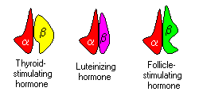
TSH
Tyreostimulační hormon
je produkován předním lalokem hypofýzy
Regulace probíhá po ose hypotalamus-adenohypofýza - štítná žláza:
  z hypotalamu se uvolňuje neurosekreční hormon tyreoliberin (tyreotropin releasing hormon TRH)
  vyvolává sekreci TSH v adenohypofýze
    sekrece TSH se inhibuje somatostatinem
  TSH se váže na své receptory na membráně tyreocytu

Slide 40
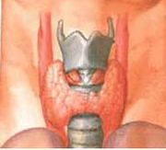
Štítná žláza

Slide 41
Účinek hormonů štítné žlázy
Zvyšují syntézu bílkovin
Nezbytné pro normální vývoj CNS (zrání neuronů, tvorba myelinu, rozvoj kapilárního řečiště)
Nedostatek po dokončení vývoje CNS – snížení výkonnosti CNS (útlum, spavost)
Nezbytné pro vývoj kostí a zubů
Regulují oxidační reakce organismu
Regulují metabolizmus základních živin, iontů, vody, vit. B
Regulují rychlost životních funkcí (oběh krevní, nervosvalový přenos, psychické reakce, pasáž GIT)
Ovlivňují tvorbu a výdej tepla, kardiovaskulární systém, spotřebu kyslíku
Zvyšují lipolýzu a resorpci sacharidů z GIT

Slide 42
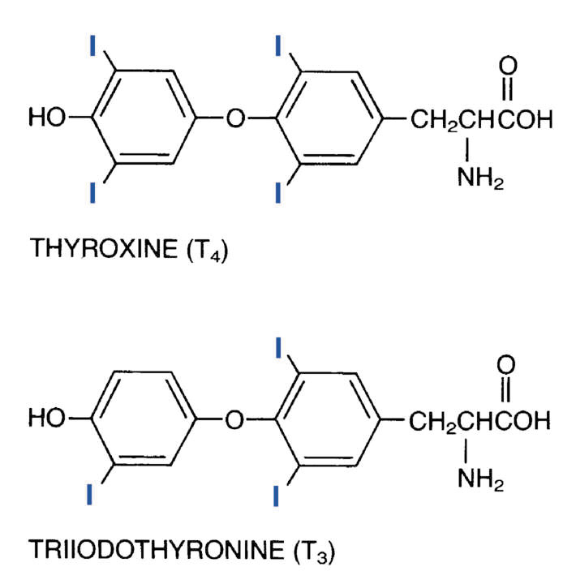
Hormony štítné žlázy
Tvoří se v buňkách folikulů štítné žlázy
  jodované deriváty aromatické aminokyseliny tyroninu složené ze 2 zbytků tyrosinu

Slide 43
Hormony štítné žlázy
  způsobují zvýšení metabolické aktivity ⇨ vyšší spotřeba O₂ a produkce tepelné energie
  stimulace syntézy RNA a proteosyntézy
  ovlivnění intramediálního metabolismu cukrů, tuků i bílkovin
  zvyšují glykémii

Slide 44
T4 tyroxin (tetrajodtyronin)
  Tyroxin vzniká proteolytickým štěpením
  v krvi je z 99,97 % vázaný:
    na tyroxin vázající globulin (TBG 60-70 %)
    prealbumin (30 % - transtyretin)
    zbytek na albumin
  Štítná žláza produkuje za fyziologických okolností až 100x více T4 než T3
  T4 je prohormon pro T3

Slide 45
T3 trijodtyronin
  vzniká dejodací T4 z 20 % ve štítné žláze a z 80 % v periferních tkáních (játrech, ledvinách, svalech)
  T3 se váže na bílkoviny jen z 99,7 %
  účinná je pouze volná frakce (FT3), která může vstupovat do cílových buněk
  podíl účinné volné frakce je 10x vyšší než u T4
Malá část T4 je dejodována v poloze 5 – vzniká neúčinný reverzní trijodtyronin (rT3)

Slide 46
Regulace sekrece hormonů štítné žlázy
Regulace probíhá po ose hypotalamus-adenohypofýza-štítná žláza:
  z hypotalamu se uvolňuje neurosekreční hormon tyreoliberin (TRH)
  vyvolává sekreci TSH v adenohypofýze
    sekrece TSH se inhibuje somatostatinem
  TSH se váže na své receptory na membráně tyreocytu
T3 a T4 působí negativní zpětnou vazbou
  vztah mezi koncentrací FT4 a produkcí TSH je logaritmicko-lineární
    pokles FT4 na polovinu způsobí vzrůst TSH 160x
    proto má stanovení TSH klíčovou úlohu

Slide 47
Hypothalamo-pituitární-tyreoidální osa
stres
teplota
bioaminoergní a peptidenergní neurony
HYPOTHALAMUS
Somatostatin
-
TRH
+
estrogeny
+
STH
-
HYPOFÝZA
T₃
glukokortikoidy
-
TSH
autoprotilátky
T₄
T₄
T₄
dejodasy
tkání
TYREOIDEA
T₃

Slide 48
Hladina tyreoidálních hormonů
závisí na:
  nitrobuněčné proteosyntéze TG
  nabídce jódu a jodaci
  sekreční aktivitě hypotalamu
  koncentraci a funkčním stavu transportních bílkovin
  degradaci hormonů v játrech, ledvinách a svalech

Slide 49
Primární kongenitální hypothyreóza
Snížení T4, zvýšení TSH
Indentifikace dětí neonatálním screeningem – suchá kapka krve 72 h po porodu
  3.-7. den kapilární krev z patičky, vyšetření TSH
  při pozitivním nálezu opakované vyšetření z venózní krve za 2 týdny
  je-li oddálena diagnóza o 3 měsíce od narození –většinou permanentní neurologické postižení
Kongenitální deficit TBG – 1 / 10 000 živě narozených, snížení T 4 a normální TSH

Slide 50
Primární kongenitální hypothyreóza
Dysgeneze štítné žlázy, defektní syntéza hormonů ŠŽ
Tranzientní kongenitální hypothyreóza
  transplacentárně přenesené matkou užívané strumigeny
Hypothyreóza novorozence se strumou
  defektní syntéza či efekt hormonů, léčená mateřská struma, těžký deficit jodidů
Incidence 1: 4 000 živě narozených dětí
Převaha chlapců nad devčátky 2:1

Slide 51
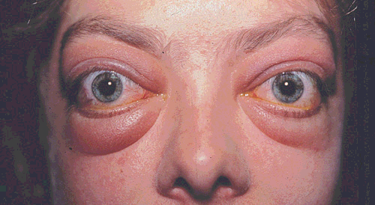
Hypertyreóza
Stav hypermetabolismu a hyperaktivity kardiovaskulárního a neuromuskulárního systému indukovaný vysokými hladinami hormonů štítné žlázy
primární postižení
    Gravesova-Basedowa choroba (difuzní toxická struma)
    toxický adenom
    T3 tyreotoxikóza
sekundární hypertyreozy
    při Hashimotově nemoci
    při subakutní tyreoditidě
    u folikulárních karcinomů štítné žlázy
    u adenomů hypofýzy
thyreotoxická krize

Slide 52
Hashimotova thyreoditida
Autoimunní, lymfocytární, nejčastější příčina strumy u starších dětí a v pubertě
U 50% pacientů antithyreoglobulinové a antimikrozomální protilátky
Destrukce parenchymu ŠŽ (fibróza a atrofie)
Klinika:
  struma eufunkční nebo hypofunkční, zřídka hyperfunkční
  asociace s jinými AI - DM, hypoparathyreóza, adrenální insuf.
  biopsie zřídka indikována

Slide 53
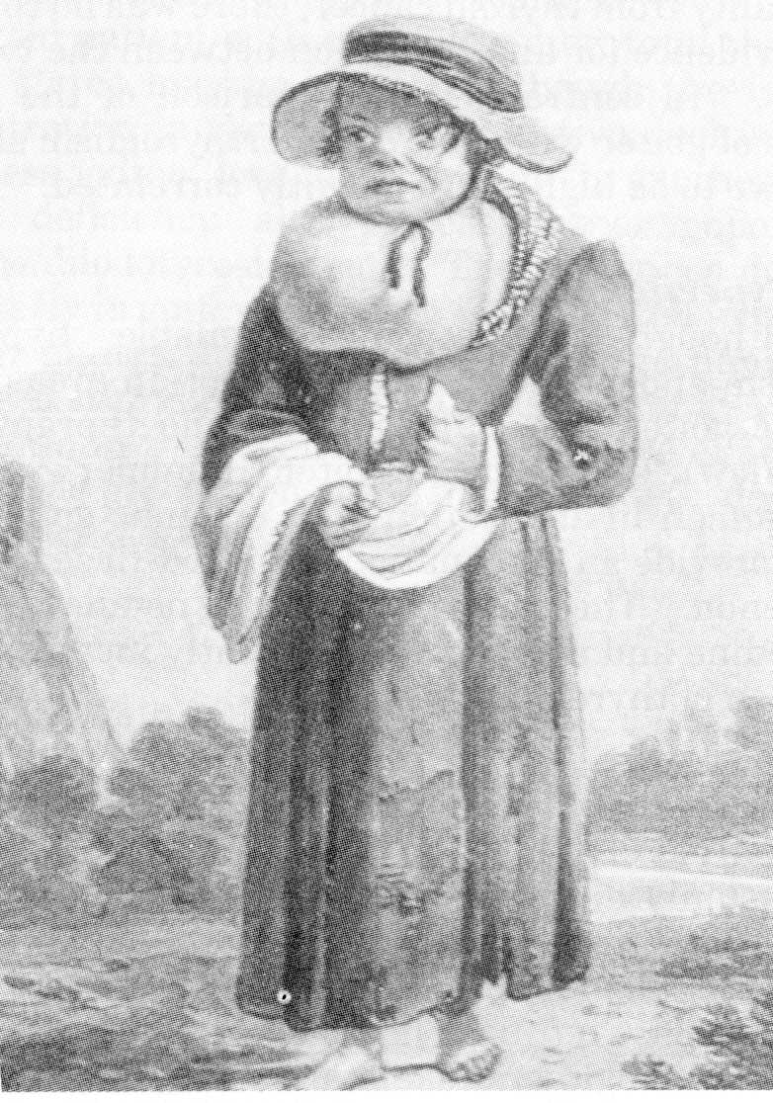
Hypotyreóza
primární postižení
  –nedostatečnost štítné žlázy
    Vrozená
    Lymfocytární tyreoiditida
    Deficience jódu
    Thyroidectomie
sekundární postižení
  nedostatečnost hypofýzy
  myxedémové koma

Slide 54
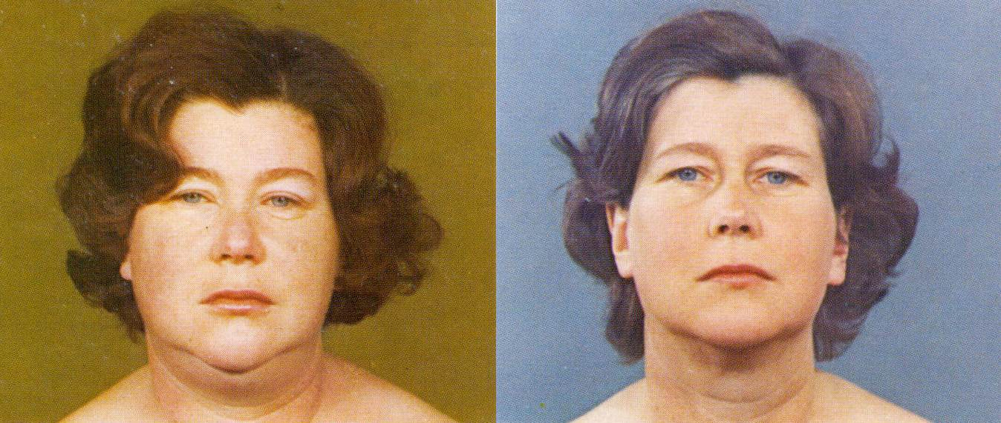
Hypotyreóza
Často u žen kolem 50 let, kde se příznaky skryjí za obraz menopauzy

Slide 55
Poporodní thyreoiditida
  Destruktivní autoimunní onemocnění, - začíná jako hypertyreoza a je následována hypotyreózní fází
  Bývá příčinou poporodních depresí – laktační psychóza
  80-85% pacientek má pozitivní antityroidální protilátky

Slide 56
Vyšetřování funkce štítné žlázy
TSH
T4, FT4
T3, FT3
TgAb, TPOAb
TRAK
Tg, TBG…

Slide 57
Vyšetřování poruch funkce ŠŽ
osa hypotalamus – hypofýza – štítná žláza neporušena ⇨ vyšetření TSH - normální TSH vylučuje poruchu štítné žlázy
při poruše ⇨ FT4 nebo FT3
  hypertyreóza: TSH < 0,1 mU/l a obvykle FT3 a FT4 ⬆
  T3 - tyreotoxikóza: ⬆ jen FT3

Slide 58
Vyšetřování poruch funkce ŠŽ
  hypotyreóza: TSH > 20 mU/l a FT4 ⬇
  TSH mimo normu a tyreoidální hormony v normě ⇨ subklinická hypo- nebo hypertyreóza ⇨ klinická ⇨ změny FT3 a FT4
  hypofyzární adenom (produkuje TSH): ⬆ TSH, FT4 a FT3
  nedostatečnost adenohypofýzy (hypopituitarismus) ⬇ TSH, FT4 a FT3

Slide 59
Funkční test s TRH
  odráží sekreci TSH z hypofýzy po stimulaci tyreoliberinem
  indikuje se u sekundárních hypotyreóz
    při rezistenci na léčbu tyreoidálními hormony
TSH
mIU/l
100
primární hypotyreóza
50
hypothalamická
hypotyreóza
eutyreóza
primární hypertyreóza nebo hypopituitární hypotyreóza
0
30
60
90
120
min
TRH test : 200 μg tyreoliberinu i.v.

Slide 60
Protilátky proti štítné žláze
Lze je najít u všech imunologicky podmíněných nemocí štítné žlázy
Vnější faktory podmiňující tato onemocnění
  Infekce
  Metabolické změny
  Změny výživy
  Psychické faktory

Slide 61
Typy protilátek
Anti Tg
Anti TPO
TRAK – proti TSH receptorům
Anti T3
Anti T4
Anti TSH
Proti orbitální tkáni

Slide 62
Anti TPO
Tyroidální peroxidáza –jodace tyrozinu v tyreoglobulinu
Vysoká konc.u chronické autoimunní tyreoiditidy, u začínající Hashimotovy tyreoiditidy
Zvýšené hodnoty Ab u ostatních autoimunních onemocnění
U fibrózní tyreoiditidy – bez zvýš. antiTg
Vysoká prognostická hodnota u sledování M.Basedow

Slide 63
Anti Tg
Silný autoantigen
Vysoká konc.u Hashimotovy tyreoiditidy, u chronické autoimunní tyreoiditidy
U karcinomů při měření Tg – anti Tg ho může vyvázat
Jako nádorový marker

Slide 64
Indikace k vyšetření Ab
Nález strumy
Náhlý vzestup hladiny TSH
Při užívání léků – amiodaron, lithium, cytokiny
V průběhu těhotenství
U příbuzných pacientů s autoimunním onemocněním
Při diferenciální diagnostice u hypertyreózy.
Karcinom štítné žlázy (antiTg)

Slide 65
Thyroidální malignity
Adenom
Papilární karcinom
Folikulární karcinom
Medulární karcinom
Anaplastický karcinom
    Velkobuněčný
    Malobuněčný
Různé
    Sarkom
    Lymfom
    Squamous cell karcinom
    Plazmabuněčné tumory
    Metastazující
      Přímo
      Ledviny
      Střeva
      Melanom

Slide 66
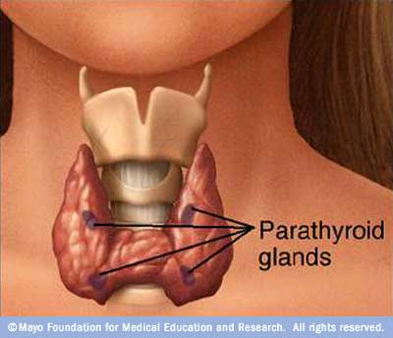
Příštítná tělíska
dva páry oválných žlázek na zadní straně štítné žlázy
(4x2 mm)

Slide 67
Příštítná tělíska
Parathormon – základní hormon příštítných tělísek, diagnostika primární hyperparatyreózy, diferenciální diagnostika hypokalcémií
PTH reguluje množství vápníku a fosforu v krvi
odbourávání vápníku z kostí a uvolňování do krve
PTH má cirkadiánní rytmus
  Max 14 – 16.h
  Min 8.h
  Odběr do ledové tříště, plazma nebo sérum, -20ºC
  Současně měřit kalcium

Slide 68
Primární hyperparatyreóza
Generalizovaná porucha kalciového, fosfátového a kostního metabolismu – dlouhodobě zvýšená sekrece PTH – nejčastěji adenom
  Hyperkalcémie, pak se zjišťuje kalciurie (h), fosfatémie (i)

Slide 69
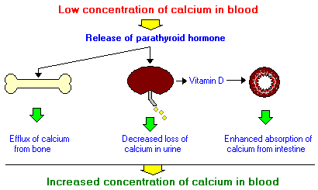

Slide 70
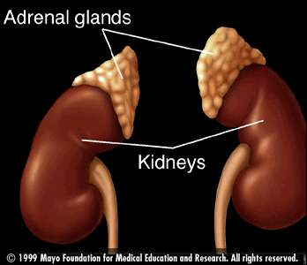
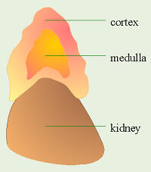
Nadledviny
nadledviny
Dřeň
Kůra
kůra
ledviny
dřeň
ledvina

Slide 71
Nadledviny
Kůra nadledvin (steroidní hormony)
  tvorba glukokortikoidů (kortizol)
  mineralokortikoidů (aldosteron)
  pohlavních hormonů
  z cholesterolu tzv. steroidogeneze
Dřeň nadledvin (deriváty aminokyselin)
  adrenalin a noradrenalin

Slide 72
Kortizol
steroidní hormon, tvořený v kůře nadledvin
nejnižší o půlnoci, maximum kolem 6 hodiny ráno, ↑ při stresu
regulace ACTH, CRH
metabolismus cukrů na úkor metabolismu proteinů
účinky
  glukoneogeneze z AK a MK
  Proteolýza- proteokatabolismus - hlavně ve svalech
  Lipolýza
  snížení citlivosti receptorů pro inzulin
  potlačení proteoanabolismu- imunosupresivní , antialergické a antiflogistické účinky, snížené vstřebávání Ca²⁺ v GIT
  ↑ sekrece dřeně nadledvin,↑ sekrece gastrinu

Slide 73
Onemocnění kůry nadledvinek
Syntéza steroidů:
  zevní zona glomerulosa (produkce mineralokortikoidů – balance Na a K)
  střední zona fasciculata
  vnitřní zona reticularis - produkce kortizolu a pohlavních steroidů
Osa hypothalamus → hypofýza → nadledvinky, negativní zpětná vazba (CRH a ACTH)
ACTH → syntéza a uvolňování kortizolu a androgenů
Exogenní kortizol také suprimuje produkci ACTH
Renin-angiotensin-aldosteronový systém (stejně jako kalium)
Prekurzor steroidů – cholesterol

Slide 74
Onemocnění kůry nadledvinek
Deficit kortizolu
  Hypoglykémie, nezvládnutí stresu, vazomotorický kolaps, hyperpigmentace, apnoické pauzy, hypoglykemické křeče, svalová slabost, únavnost
Deficit aldosteronu
  Zvracení, hyponatremie, ztráty Na močí, hyperkalémie, acidóza, neprospívání, deplece objemu cirkulující tekutiny, hypotenze, dehydratace, šok, průjem, svalová slabost
  Exces androgenů a obojetný genitál – pseudohermafroditizmus
Enzymatické defekty
  deficit 21-hydroxylázy
  deficit 11-beta hydroxylázy
  deficit 17-hydroxylázy

Slide 75
Kongenitální hyperplázie nadledvinek
(Congenital adrenal hyperplasia = CAH)
(Adrenogenitální syndrom)
AR dědičnost, 1:14 500 (Evropa 1:5 500 – 17 000)
  95% - deficit 21-hydroxylázy
  4% - deficit 11β-hydroxylázy
  1% - další enzymatické defekty
Součást novorozeneckého screeningu (suchá kapka krve z paty)

Slide 76
DEFICIT 21-HYDROXYLÁZY (6p)
Kongenitální hyperplázie nadledvinek
= virilizující steroidní enzymopatie, převaha androgenů
3/4 pacientů: ↓ tvorba kortizolu i aldosteronu → ohrožení na životě solnou poruchou
1/4 pacientů: virilizující forma CAH bez solné poruchy
↓ kortizol → stimulace ACTH → nadprodukce androgenů + hyperplázie kůry nadledvin

Slide 77
Hypofunkce kůry nadledvinek
Addisonova choroba
hypokortikalismus (příčina: autoimuita, hypoplazie, atrofie)
↓ sekrece kortizolu, aldosteronu i pohlavních hormonů
  poruchy metabolismu živin při zátěži
  poruchy vodního a minerálového hospodářství (hypotenze, slabost (↑ K+)
  kožní pigmentace (při ↑ sekreci ACTH)
  addisonská krize - život ohrožující situace

Slide 78
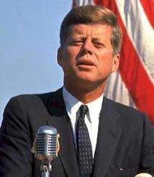
Addisonova choroba
Diagnóza
Ranní hladina kortizolu ↓ (< 50 μg/l)
Ranní hladina ACTH ↑ (> 200 pg/ml)
Plazmatická reninová aktivita ↑
Plazmatická hladina aldosteronu ↓
  ACTH test: nedochází ke zvýšení kortizolu
  autoprotilátky proti cytoplasmat. antigenům
  a buňkám kůry nadledvinek

Slide 79
Hyperfunkce kůry nadledvinek
Cushingova choroba, syndrom - v 70% hypofýza, 15% ektopie, 10% adenom kůry, iatrogenně)
  porucha metabolismu bílkovin (proteokatabolismus)
    silné tělo, tenké končetiny, měsíčitý obličej
    atrofie svalů a podkoží
    převislá tenká kůže, strie
    špatné hojení ran
  porucha metabolismu cukrů, tuků, iontů a vody
    diabetes
    osteoporóza
    hypertenze
  hirsutismus (při ↑ ACTH   pohl. hormonů kůry)
  žaludeční vředy
  lokálně: poruchy zraku
Notes:
79
Testikulární feminizace – nedostatek androgenů (deficit 5 alfa desmoláza) nebo porucha citlivosti reeptorů
adrenogenitální syndrom – nadměrná tvorba testosteronu u žen

Slide 80
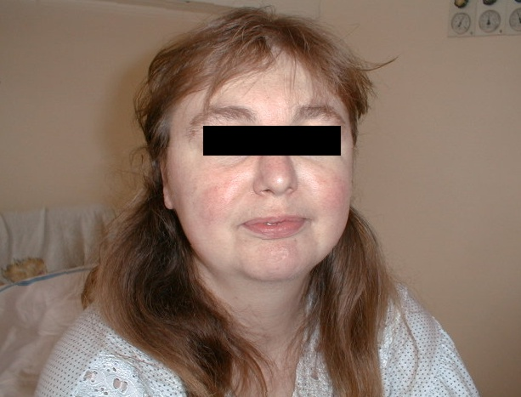
Cushingův syndrom
U dětí progesivní centrální obezita, opoždění v růstu, slabost, akné, býčí šíje, hypertenze, strie, pletora, hyperpigmentace, osteoporóza
Zvýšená hladina plazmatického kortizolu, hypokalémie, hypochloremická alkalóza
Příčiny:
  adenom, karcinom, nodulární hyperplázie, vzácně zvýšená sekrece ACTH
  Iatrogenní syndrom daleko častější

Slide 81
Aldosteron
steroidní hormon
ACTH není zpětná vazba (!)
zadržuje v těle sodík (v ledvinách ho mění za draslík)
zvyšuje vylučování draslíku močí
zvyšuje krevní tlak
Poruchy: Connův syndrom
        hypertenze
        hypokalémie
Addisonova choroba

Slide 82
Steroidogeneze v kůře nadledvin
Cholesterol
Desmoláza
Pregnenolon
17 hydroxy
pregnenolon
DHEA
Progesteron
17 hydroxy
progesteron
Androstendion
21 hydroxyláza
11β hydroxyláza
21 hydroxyláza
11deoxykortikosteron
11 deoxykortizol
Estradiol
Testosteron
11β hydroxyláza
11β hydroxyláza
Kortikosteron
Kortizol
18 hydroxykortikosteron
18 hydroxyláza
Aldosteron

Slide 83
Dřeň nadledvin
Adrenalin
působí na srdeční sval (zrychluje frekvenci a zesiluje stah)
rozšiřuje věnčité tepny srdce
rozšiřuje tepny svalů a mozku
zvyšuje srdeční výdej a krevní tlak
rozšiřuje dýchací cesty
zvyšuje rozkládání zásobních cukrů
zvyšuje využití kyseliny mléčné
snižuje pohyby zažívacího traktu

Slide 84
Dřeň nadledvin
Noradrenalin
působí na srdeční sval (zrychluje frekvenci a zesiluje stah)
rozšiřuje věnčité tepny srdce
zužuje tepny svalů a mozku
zvyšuje srdeční výdej a krevní tlak
rozkládá tuky

Slide 85
Nadledviny - Dřeň
Hypersekrece: feochromocytom
      hypertenze (záchvatová) → bolesti hlavy, nervozita, třes, úzkost
      tachykardie
      bledost, pot
      v moči kyselina vanilmandlová
85

Slide 86
Pohlavní hormony
testosteron, estron, estradiol, progesteron
zvýšená sekrece
  při diabetes mellitus (spillover sy inzulinu)
  zvýšená sekrece při akromegalii (spillover sy IGF 1)
  adrenogenitální sy (enzymatický blok tvorby kortizolu)
    u žen hirsutismus, plešatost
    omezený vývoj sekundárních ženských pohlavních znaků
    vyvinuté svaly
    u mužů - předčasná puberta
86

Slide 87
Testosteron
je produkován ve varlatech
ovlivňuje vývoj pohlavních orgánů
ovlivňuje sekundární pohlavní znaky
zvyšuje syntézu bílkovin
zesiluje tvorbu kostí
zvyšuje růst svalové tkáně

Slide 88
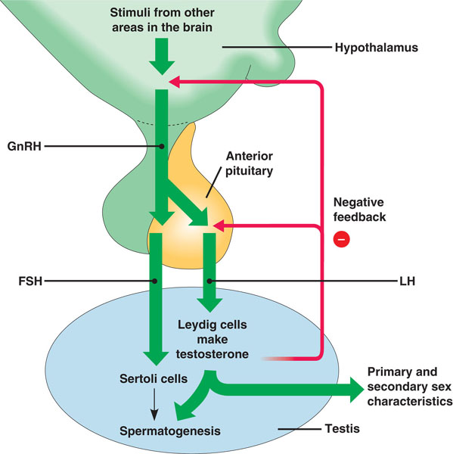

Slide 89
Estrogeny
působí na vývoj ženských pohlavních znaků
zvyšují dráždivost děložního svalstva
navozují menstruační cyklus
podporují tvorbu mléka
ovlivňují tvorbu a ukládání tuků na bocích, na stehnech a na prsou
zadržují vodu
mají anabolický účinek (daleko menší než testosteron)
ovlivňují ženské chování

Slide 90
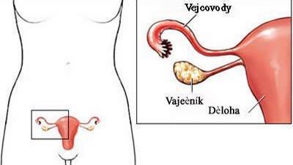
Vaječník

Slide 91
Progesteron
vzniká ve žlutém tělísku, které zbude po vyplavení vajíčka do vejcovodu
působí na další fázi menstruačního cyklu - připravuje děložní sliznici k uhnízdění vajíčka
způsobuje růst mléčné žlázy
snižuje vliv estrogenů
zvyšuje tělesnou teplotu

Slide 92
Ovulační cyklus
Cyklické změny produkce pohlavních hormonů – cyklické změny pohlavních orgánů
Vaječníky procházejí ovulačním a děloha menstruačním cyklem
Folikulární fáze:
  Ve vaječníku vzniká váček Graafův folikul, v němž je zralé vajíčko.
  Asi 12. – 15. den po menstruaci je vajíčko uvolněno (ovulace ), je zachyceno nálevkou vejcovodu a postupuje do dělohy
Luteální fáze:
  Místo Graafova folikulu vzniká žluté tělísko.
  Produkce progesteronu – v případě otěhotnění má vliv na průběh těhotenství, jinak žluté tělísko zaniká, vzniká nový Graafův folikul a nastupuje folikulární fáze

Slide 93
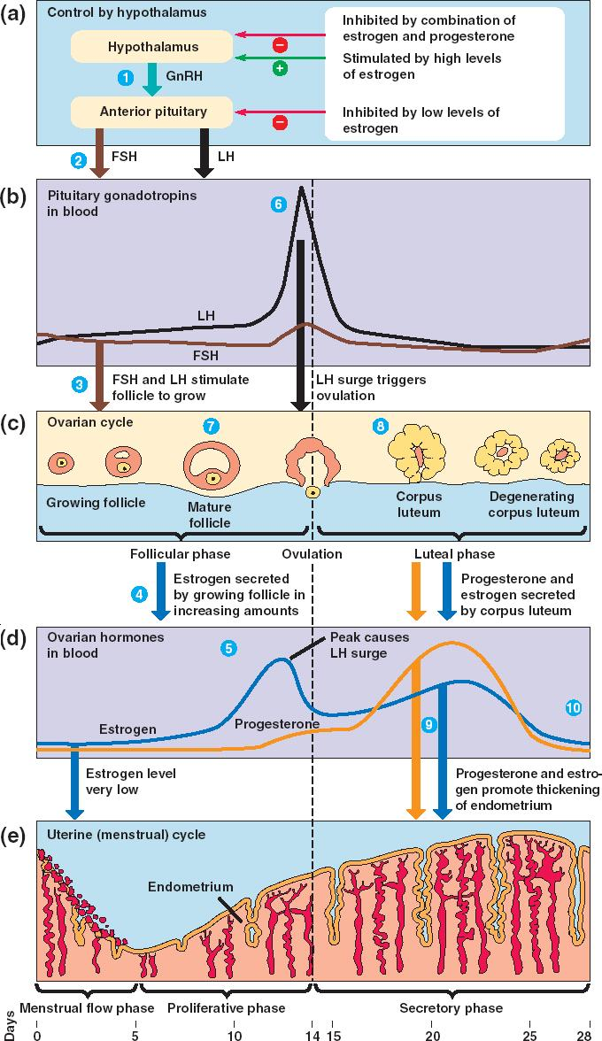
Hypotalamus uvolňuje GnRH, který stimuluje hypofýzu k produkci malého množství FSH a LH
FSH stimuluje folikul k růstu, rovněž pomáhá LH
Každý cyklus začne růst několik folikulů, ale jen jeden dozraje
Buňky rostoucího folikulu začínají produkovat estrogen – během tzv. folikulární fáze dochází k mírnému nárůstu estrogenu

Slide 94
Nízká hladina estrogenu inhibuje hypofýzu, která tvoří málo FSH a LH
Rostoucí folikul ovšem produkuje stále větší množství estrogenů a následně se prudce zvyšuje i sekrece FSH a LH
Zatímco nízká koncentrace estrogenů inhibuje hypofýzu, vysoká koncentrace estrogenů ji stimuluje
Je možno vidět, jak pík estrogenů je následován píkem FSH a LH. Efekt je vyšší pro LH, neboť vysoká koncentrace estrogenů zvyšuje citlivost LH-produkující buňky hypofýzy pro GnRH
Folikul nyní silně odpovídá na LH, buňky jsou citlivé na LH.
Nastává pozitivní zpětná vazba: více estrogenů znamená více LH, více LH znamená růst folikulu a více estrogenů

Slide 95
Folikul se nachází u kraje ovaria. Asi den po vrcholu LH folikul praská a uvolňuje sekundární oocyt, nastává ovulace
Po ovulaci nastává luteální fáze, LH stimuluje prasklý folikul do přeměny v corpus luteum
Corpus luteum produkuje estrogeny a progesteron
Nastává negativní zpětná vazba:estrogeny a progesteron působí negativně na hypotalamus, který inhibuje adenohypofýzu v produkci FSH a LH
Corpus luteum degeneruje a hladina progesteronu a estrogenů prudce klesá
Tím se ruší negativní zpětná vazba, uvolňuje se činnost hypotalamu a nastává nový cyklus

Slide 96
Hormonální kontrola u mužů
z mužských pohlavních hormonů, androgenů, je nejdůležitější testosteron
androgeny jsou steroidní hormony, které produkují tzv. Leydigovy buňky v testes
testosteron odpovídá za primární pohlavní znaky i za sekundarismy
  prohloubení hlasu
  růst vousů
  růst svalů (androgeny stimulují syntézu proteinů)

Slide 97
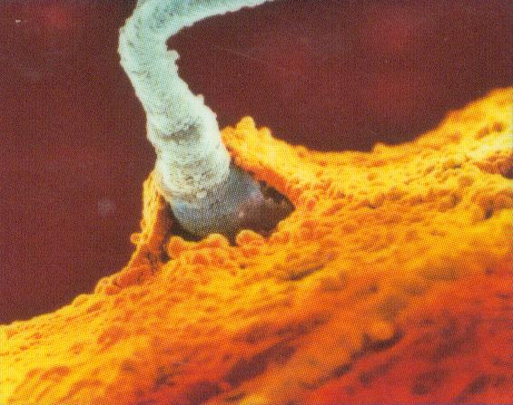
Fertilizace
sekundární oocyt je uvolněn z tzv. Graafova folikulu při ovulaci
oocyt je kryt granulózními buňkami
mezi granulózními buňkami a plazmatickou membránou je ještě vrstva, která se nazývá zona pellucida
Proniknutí spermie do zona pellucida

Slide 98
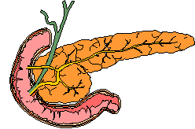
Pankreas
Většina má exokrinní funkci (enzymy zažívacího traktu).
1%-2% endokrinní funkce - Langerhansovy ostrůvky

Slide 99
Langerhansovy ostrůvky pankreatu
Buňky B (beta) produkují inzulín
Buňky A (alfa) produkují glukagon
Buňky D (delta) produkují somatostatin
Buňky F produkují pankreatický polypeptid (PP)

Slide 100
Jaterní regulace glykémie
Strava bohatá na cukry - glukóza do intestinálních kapilár - nepravidelná utilizace
Cestou v. portae do jater.
Játra pomáhají stabilizovat glykémii - nadbytečná glukóza vstupuje do jaterních buněk - konvertuje se na glykogen
Přesahuje-li glykémie glykogenovou kapacitu jater mění se na tuk.
Stoupne-li potřeba glukózy, mění se glykogen zpět na glukózu.

Slide 101
Glukagon
Regulace
1. Inhibice hyperglykémií, stimulace hypoglykémií (opak inzulínu),
2. Inhibice sacharidy a tuky v potravě, inzulínem a somatostatinem
3. Stimulace adrenalinem (stres), kortizolem, střevními hormony, aminokyselinami z potravy a vagem
Účinek
Glykogenolytický, glukoneogenetický, lipolytický a ketogenní (stimulace adenylcyklázy a tvorba cAMP)

Slide 102
Glukagon
Nedostatek se nevyskytuje
Nadbytek = slabý diabetes (jako nedostatek inzulínu)
je často spojen se stresem, chronickým onemocněním jater a ledvin
Doprovází často diabetes mellitus (zesiluje jeho příznaky)

Slide 103
Somatostatin
inhibuje sekreci inzulínu a glukagonu přímo v Langerhansových ostrůvcích („šetří“ A a B buňky)

Slide 104
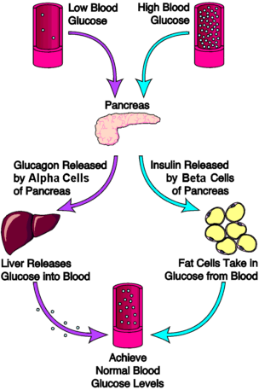
Glukóza z potravy zvyšuje svou hladinu v krvi
Stimulace buněk pankreatu ke tvorbě inzulínu
Inzulín usnadňuje vstup glukózy do buněk.
Zpětná vazba na omezení produkce inzulínu.

Slide 105
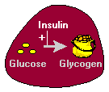
Inzulín
Syntetizován beta buňkami pankreatu
Usnadňuje vstup glukózy do svalové, tukové a dalších tkání
Stimuluje ukládání glukózy ve formě glycogenu

Slide 106
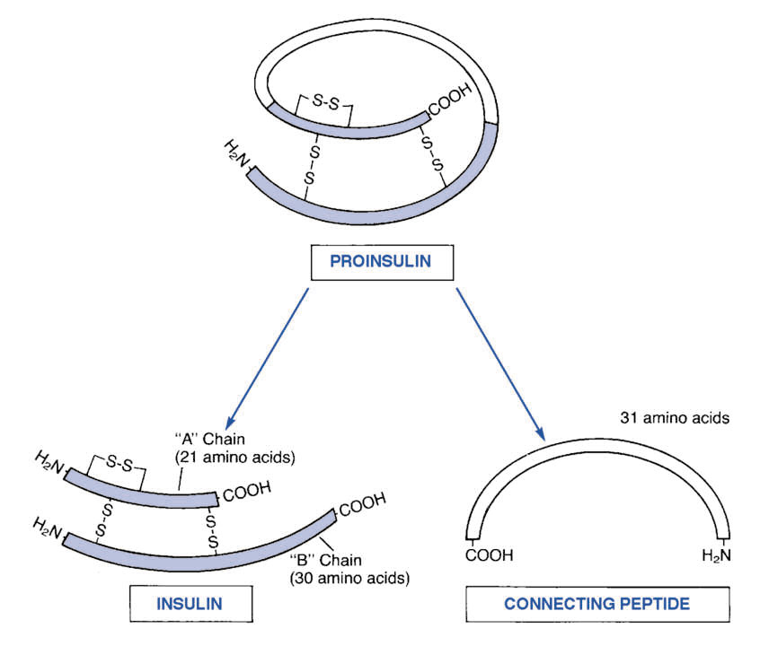

Slide 107
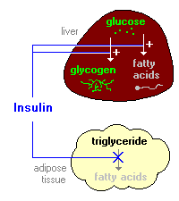
Inzulín a lipidový metabolismus
Inzulín podporuje syntézu mastných kyselin v játrech
inhibuje uvolňování tuku z tukové tkáně
Usnadňuje vstup glukózy do adipocytů, glukóza může být použita k syntéze glycerolu
Nepřímo stimuluje tvorbu tukové tkáně.

Slide 108
Typy DM
Type 1 (IDDM) na inzulínu závislý
  Destrukce beta buněk pankeratu
  Žádná produkce inzulínu
Type 2 (NIDDM) na inzulínu nezávislý
  Buňky méně odpovídají na inzulín
  Změněná produkce inzulínu

Slide 109
Diabetes mellitus
Vysoká glykémie
Překročení ledvinového „prahu“ sacharidů = velká exkrece cukrů ledvinami (glykosurie)
Vzestup osmotického tlaku moči = redukce zpětné sekrece vody = zvýšení objemu moči (polyurie) = žízeň (polydipsie)

Slide 110
Tkáňové hormony
Látky tvořené rozptýlenými buňkami ve stěnách některých orgánů (např. střevní stěna, ledviny)‏
Přenos krví nebo tkáňovou tekutinou
Možný i účinek na místě vzniku
Tkáňové hormony produkují
  Trávící systém
  Ledviny
  Srdce

Slide 111
Hormony tkáňových žláz a jejich fce
Trávící systém
  ŽALUDEK
    GASTRIN
      Stimuluje trávení
      Tvořen v buňkách žaludeční sliznice
      Podporuje produkci žaludeční šťávy a H⁺ a Cl⁻.
  TENKÉ STŘEVO
    CHOLECYSTOKININ
      Stimuluje vylučování žluče a pankreatické šťávy
      Navozuje pocit sytosti
    SEKRETIN
      Podporuje sekreci žluče a pankreatické šťávy

Slide 112
    MOTILIN
      Podporuje peristaltiku
    SOMATOSTATIN
      Produkován i langerhansovými ostrůvky a buňkami hypotalamu
      Tlumí uvolňování růstového hormonu
      Antagonista cholecystokininu a sekretinu
      Ovlivňuje kontrakce žaludku a střev
      Synteticky připravený somatosatin (oktreodit) se užívá při léčbě akromegálie
    ŽALUDEČNÍ INHIBIČNÍ PEPTID
      Tlumí sekreci HCl

Slide 113
  LEDVINY
    RENIN
      Zvyšuje tlak → vylučování do krve při nízkém tlaku
      Zadržuje v těle vodu a sodík
      Podporuje produkci ALDOSTERONU
    ERYTROPOETIN
      Podporuje tvorbu červených krvinek
  SRDCE
    Atriový Natriuretický Faktor (ANF)‏
      Zvyšuje vylučování sodíku z ledvin
      Rozšiřuje cévy → snížení tlaku

Slide 114
Regulace tvorby hormonů

Slide 115
Hypothalamus
GRH
TRH
CRH
Dopamine
PRF, PIF
GnRH
Adenohypofýza
GH
TSH
ACTH
LPH
β-Endorfin
MSH
PRL
FSH
LH
Ovaria
Ovaria
Játra
Štítná žláza
Kůra nadledvin
Mléčná žláza
Testes
Testes
Tmavnutí kůže
β-Endorfin
Diferenciace buněk, sekrece mléka
Ovulace, Corpus luteum, progesteron
Kortikosteroidy
Hyperglykemický efekt
Analgesie
Tvorba thyroidních hormonů
Leydigovy buňky, testosteron
Ovlivňuje nejrůznější buňky, tvorba IGFs, buněčný růst, metabolismus kostí
Vývoj ovariálních foliklů, sekrece estradiolu
Růst semenotvorných kanálků, spermatogeneze
GH-Růstový hormon, TSH-Thyreoideu stimulující hormon, ACTH-Adrenokortikotropní hormon, LPH-Lipotropin, MSH-Melanocyty stimulující hormon, PRL-Prolaktin, FSH-Folikly stimulující hormon, LH-Luteinizační hormon

Slide 116
Hormonální kaskáda Amplifikace signálu
Vnější či vnitřní signál
CNS
Elektricko-chemický signál
Limbický systém
Elektricko-chemický signál
Hypothalamus
Uvolňující hormony (ng)
Adenohypofýza
Adenohypofyzární hormony (μg)
Cílová „žláza“
Gonády, štítná žláza, kůra nadledvin
Cílové hormony (mg)
Systémový efekt

Slide 117
CRH-ACTH-Hydrokortizon
Vnější stres-jednoduchý stresor (změna teploty, hluk, trauma)
CNS
Elektricko-chemický signál
Limbický systém
Elektricko-chemický signál
Hypothalamus
Kortikotropin uvolňující hormon (CRH) v ng, poločas minuty
Portální systém
Kortikotrofy
Adenohypofýza
Adrenokortikotropní hormon (ACTH) v μg, delší poločas
Kůra nadledvin
Hydrokortizon v mg, poločas hodiny
Glukokortikoidní receptory v nejrůznějších buňkách
Systémový efekt

Slide 118
Hormonální kaskáda Negativní zpětná vazba
CNS
Limbický systém
Hypothalamus
Dlouhá zpětná vazba
Uvolňující hormony
Krátká zpětná vazba
Adenohypofýza
Adenohypofyzární hormony
Cílová „žláza“
Cílové hormony
Systémový efekt

Slide 119
Klinická korelace hormonální kaskády
Testování aktivity adenohypofýzy
Infertilita (insuficience hypothalamu, adenohypofýzy či gonád)
Krok 1 Ověření fungování gonád
Krok 2 Funkce adenohypofýzy
Podání LH či FSH
Testujeme, zda jsou tvořeny hormony gonád
Syntetický GnRH (zvyšuje hladinu LH a FSH)
Odpověď je
→ Hypofýza funguje dobře a patologie se týká hypothalamu
Odpověď není
→ Poškozená funkce adenohypofýzy

